Slide 1
ics小班回课
Week6 – 2023.10.18
梁科

Slide 2
Machine‐Level Programming: Advanced Topics
Memory Layout
Layout
Allocation
Buffer overflow
Vulnerability
Protection
Review
Heap Memory (Time permitting)

Slide 3
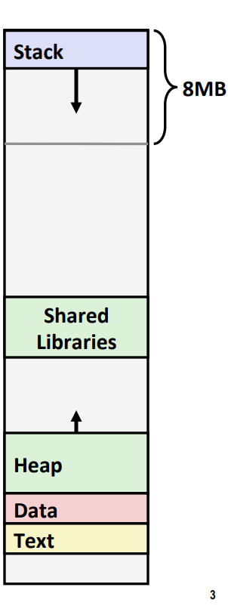
x86-64 Linux内存布局
Stack 栈：存储运行时产生信息
默认大小为8MB
Windows下 栈默认大小似乎为1MB

Slide 4
x86-64 Linux内存布局
Stack 栈：存储运行时产生信息
默认大小为8MB
Windows下 栈默认大小似乎为1MB
Heap 堆：存储动态分配的空间
使用malloc, calloc, new时，堆会向上生长
使用free, delete释放空间时，堆向下恢复

Slide 5
x86-64 Linux内存布局
Stack 栈：存储运行时产生信息
默认大小为8MB
Windows下 栈默认大小似乎为1MB
Heap 堆：存储动态分配的空间
使用malloc, calloc, new时，堆会向上生长
使用free, delete释放空间时，堆向下恢复
Data 数据段：存储静态与全局变量，字符串常量
一般分为常量段与变量段

Slide 6
x86-64 Linux内存布局
Stack 栈：存储运行时产生信息
默认大小为8MB
Windows下 栈默认大小似乎为1MB
Heap 堆：存储动态分配的空间
使用malloc, calloc, new时，堆会向上生长
使用free, delete释放空间时，堆向下恢复
Data 数据段：存储静态与全局变量，字符串常量
一般分为常量段与变量段
Text/Shared Libraries 代码段/共享库：存储可执行代码
只读

Slide 7
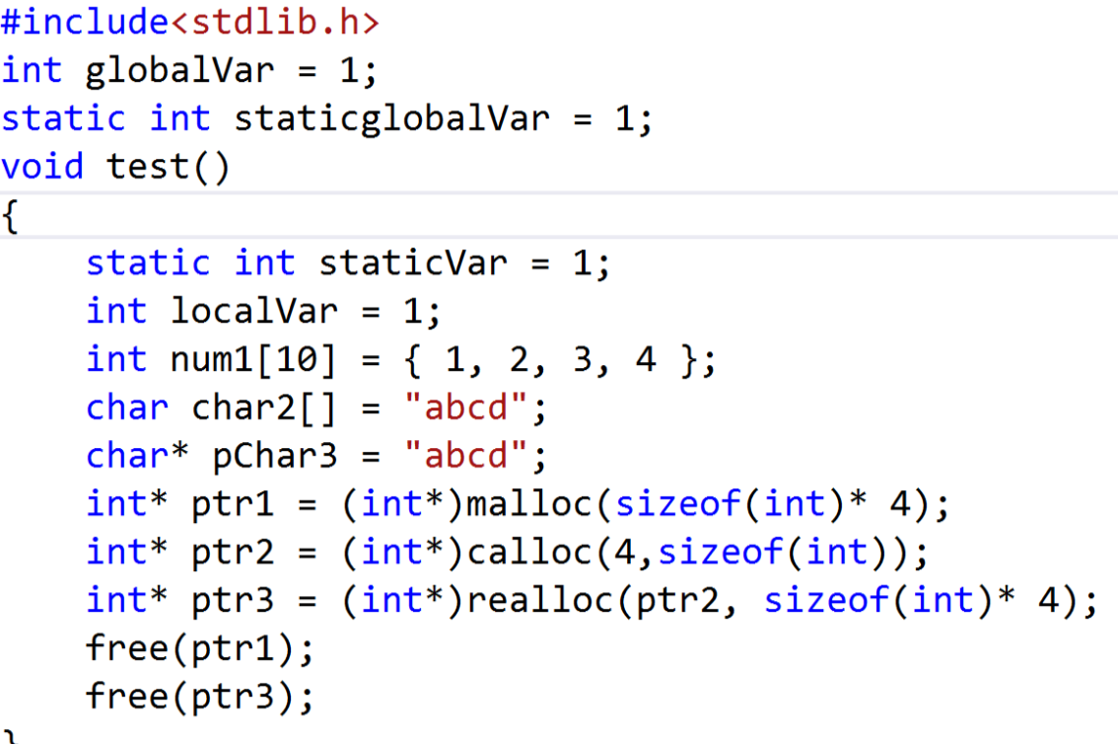
x86-64 Linux内存布局
下列数据应该处于内存中的哪些位置？
A.Stack B.Heap
C.Data D.Text
globalVar:
staticglobalVar:
staticVar:
num1[1]:
char2[2]:
pChar3:
ptr1[3]:
ptr2:
*ptr3:
test:

Slide 8
x86-64 Linux内存布局
一些奇怪的疑问：全局常量 局部常量 字符串常量
全局常量可能在数据区（只读），也可能在代码区？
（可以联系枚举数据结构思考）
局部常量如何防止其被修改？
字符串常量为什么不分为全局与局部？

Slide 9
x86-64 Linux内存布局
x86-64 系统理论寻址范围为2^64
目前的Intel 64处理器支持48位寻址，对应空间大小为256TB，远大于一条内存的空间大小，栈所处的位置最高为0x7fffffffffff，对应空间大小为128TB，实际的内存空间也绝不会有这么大。
此处的地址，并不是内存中的实际地址，而是虚拟的内存地址，通过MMU（内存处理单元）翻译后才能得到实际的物理地址

Slide 10
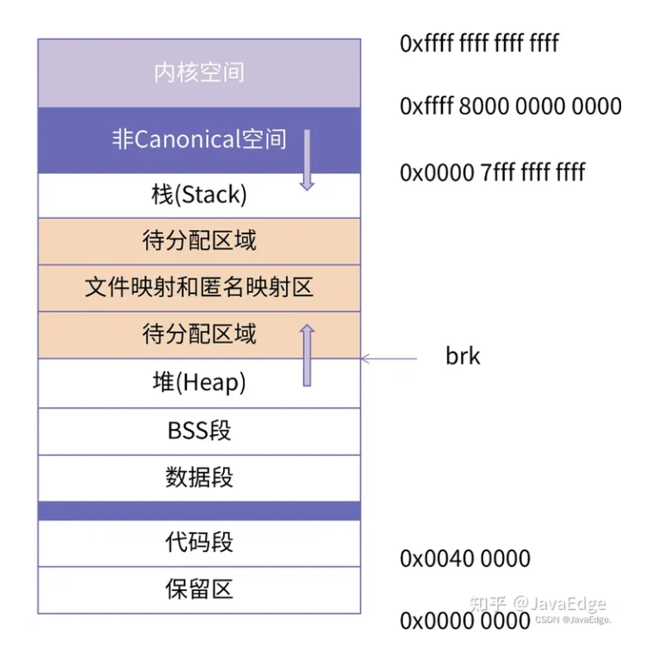
x86-64 Linux内存布局
x86-64 Linux进程的内存布局如图
0x0~0x7fffffffffff 被划分为用户空间，128TB
0xffff800000000000~0xffffffffffffffff 被划分为内核空间，128TB
BSS段，包括未初始化的全局变量和静态变量，BSS段中的数据均为0
数据段，包括有初始值的全局变量和静态变量，字符串常量
保留区，保证程序的兼容能力而将代码段进行偏移
非Canonical空间与保留区均不可访问

Slide 11
x86-64 Linux内存布局
关于内核空间与非Canonical空间
内核空间具有最高权限，当程序代码处于内存内核空间时，此时被执行的代码不会受到检查，且可以执行更为危险的指令
非Canonical空间非常大，也算是保护内核空间的一项措施，当地址的高16位均等于47位时，才认为这个地址是Canonical的
IA32中，内存虚拟地址的低3GB为用户空间，高1GB为内核空间

Slide 12
x86-64 Linux内存布局
关于共享库，文件映射，匿名映射区
这些内存区域一般位于栈和堆之间，一般在使用共享（动态）库，文件读写，或是进行进程间通信时会存在

Slide 13
内存动态分配
malloc(size_t t) 在堆中开辟 t 个字节，返回所在地址
calloc(int num, size_t t) 在堆中开辟 num*t 个字节，返回所在地址
realloc(void *p, size_t t) 对p重新开辟 t 个字节，无返回值
使用new运算符也可以在堆中开辟空间
堆开辟的空间需要使用 free() 和 delete 进行释放，否则这段空间在进程中会一直被标记为已使用，即内存泄漏，直到程序结束后才会由操作系统释放

Slide 14
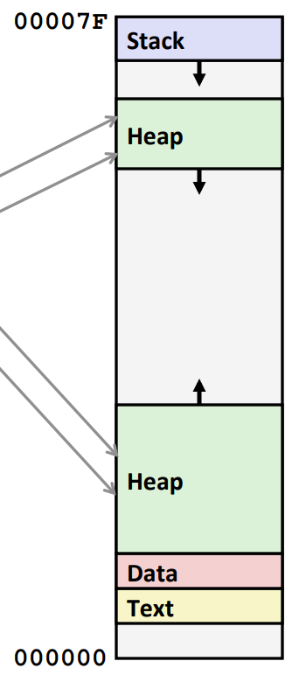
内存动态分配
当分配的内存小于128KB时，在下方的堆顶开辟空间。当这一块空间被释放时，若其处于堆顶，则堆顶会下降，否则会作一个已被释放的标记。
当需要在堆中开辟的新一块内存可以放入这片空间时，其会重新使用至此空间。
当堆顶下降至已被释放的空间时，其会继续下降。
当分配的内存大于128KB时，会在较高的地方开辟一段空间。被释放时就直接释放。
在IA32中，不允许在堆中分配大于2G的内存

Slide 15
缓冲区溢出
原因：C/C++没有数组越界检查机制
常见的缓冲区溢出形式：
不被限定长度的字符串输入
gets() strcpy() strcat()
scanf() fscanf() sscanf() 与 “%s”

Slide 16
缓冲区溢出
栈溢出攻击
利用缓冲区溢出，修改栈中的返回地址，使程序计数器返回到指定的地址，从而控制程序
除了调用指定函数，还可以将机器代码写入栈中，完全控制程序，这称为代码注入攻击

Slide 17
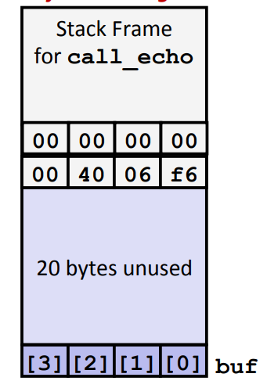
缓冲区溢出
栈溢出攻击

Slide 18
缓冲区溢出
防范栈溢出（与可能的应对方式）
随机栈地址：程序运行前，栈顶随机加一个正值（0~n之间），使每次运行的栈的位置都不一样
应对方法：
将返回地址重复多次并且在注入代码前加许多的nop（对于较大的n作用不太大）
ROP攻击（return-oriented programing）

Slide 19
缓冲区溢出
防范栈溢出（与可能的应对方式）
金丝雀：在栈帧内某位置加入一个随机值，该函数返回前，检测此随机值是否被改变，若被改变，则说明栈被修改
应对方法：
想办法获取其值，修改后在返回前将其恢复，或是避开它

Slide 20
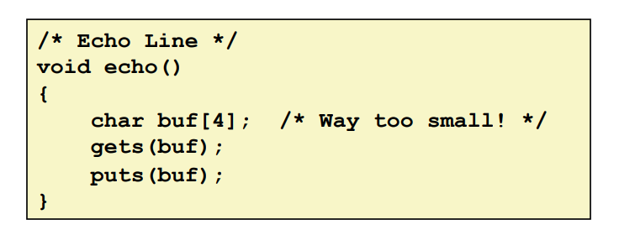
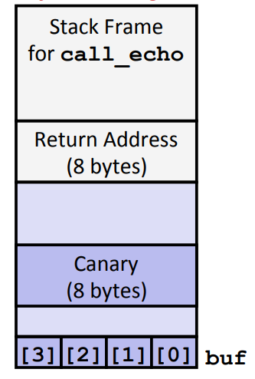
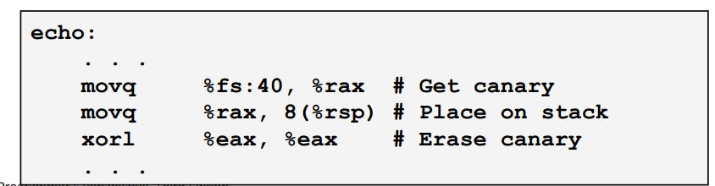
缓冲区溢出
金丝雀：在栈帧内某位置加入一个随机值，该函数返回前，检测此随机值是否被改变，若被改变，则说明栈被修改

Slide 21
缓冲区溢出
防范栈溢出（与可能的应对方式）
可执行判断：为执行的代码地址进行检查，只允许一定地址范围内的代码可被执行
应对方法：
ROP攻击（return-oriented programing）

Slide 22
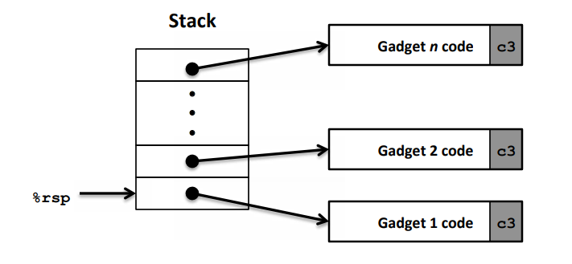
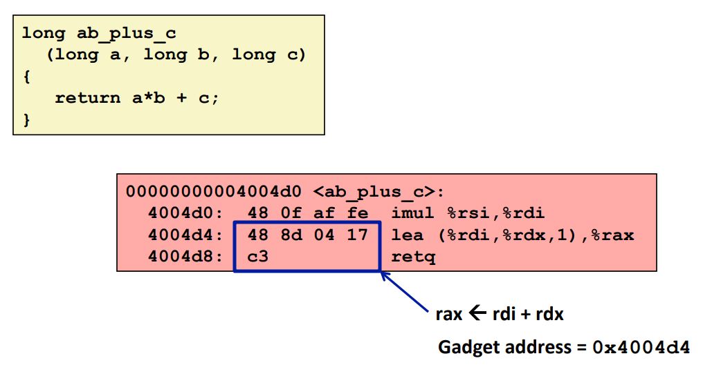
缓冲区溢出
ROP攻击

Slide 23
7、关于如何避免缓冲区溢出带来的程序风险，下述错误的做法为？
A. 编程时定义大的缓冲区数组 B. 编程时避免使用gets，而采用fgets C. 程序运行时随机化栈的偏移地址 D. 在硬件级别引入不可执行代码段的机制

Slide 24
5.在 x86-64 机器上，有关栈的描述中，说法不正确的是：
A. 通过栈传递参数时，所有的数据大小都向 8 的倍数对齐。
B. 对一个局部变量使用地址运算符‘&’，它的地址可以被放在栈上。
C. 栈是向上增长（由低地址向高地址增长）的。
D. 为了保护返回地址不被破坏，通常会在栈中设置金丝雀值（stack canary）

Slide 25
Machine-level Programing 小结
机器级编程：
数据转移与运算
条件码与控制流
过程调用与栈帧
内存空间：
数据存储方式
内存布局
缓冲区溢出

Slide 26
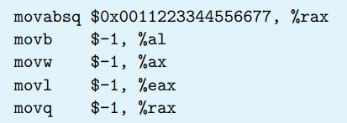
数据转移与运算
由上到下依次执行这些指令，指出每次执行后%rax的值
注意
movq对于立即数的操作与movslq相同
不能将立即数直接传入存储器

Slide 27
数据转移与运算
cltq与cqto （x86-64）

Slide 28
数据转移与运算
当移位运算只有一个操作数数（即source）时，默认移动一位

Slide 29
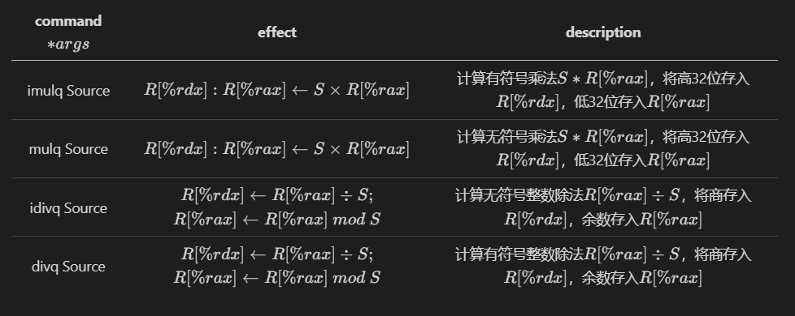
数据转移与运算
mulq与divq为单元运算符时：

Slide 30
条件码与控制流
不会改变条件码的指令：lea
inc dec指令不改变CF
cmovXX：由于可以并行计算，因此在某些情况下效率较高，但可能会引发错误。不支持单字节传输。
jXX *Operand 间接跳转
jXX 机器码参数的计算

Slide 31
6.以下关于 x86-64 指令的描述，说法正确的是：
A. 数据传送指令 movabsq $Imm, (%rax) 将以 64 位二进制补码表示的立即 数 Imm 放到目的地址(%rax)中。
B. INC 和 DEC 指令会设置溢出标志 OF 和零标志 ZF，但不会改变进位标志 CF。
C. call *%rax 指令以%rax 中的值作为读地址，从内存中读出调用目标。
D. popq %rax 指令的行为等效于 movq %rsp, %rax; addq $8, %rsp。

Slide 32
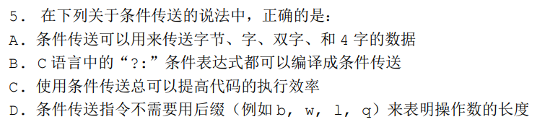

Slide 33
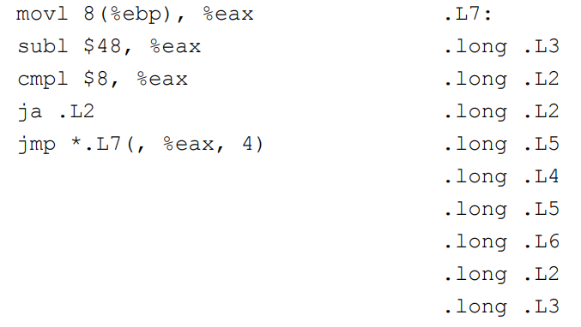
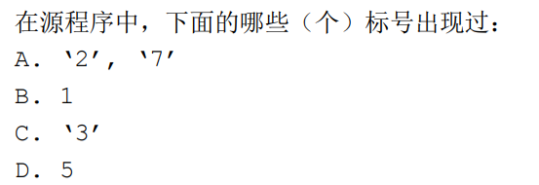
条件码与控制流
Switch生成跳转表

Slide 34
过程调用与栈帧
leave指令
被调用者保存：%rbp,%rbx,%r12,%r13,%r14
call *operand

Slide 35
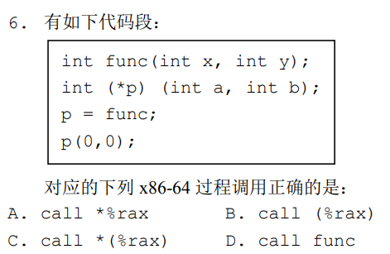

Slide 36
数据存储方式
数组连续存储，在函数传参中通常视为一个指针，对于高维数组则需要传递更多信息
数据对齐原则：以最大基本数据结构为基准
在内存中1kB为1024Bytes，硬盘中1kB为1000Bytes，1KiB总是为1024Bytes

Slide 37
union ELE {
struct {
int x;
int *p;
}e1;
struct {
union ELE * next;
int y;
}e2;
}; (注：32位机器)
这个union总共大小为多少字节
在64位机器中为多少字节

Slide 38
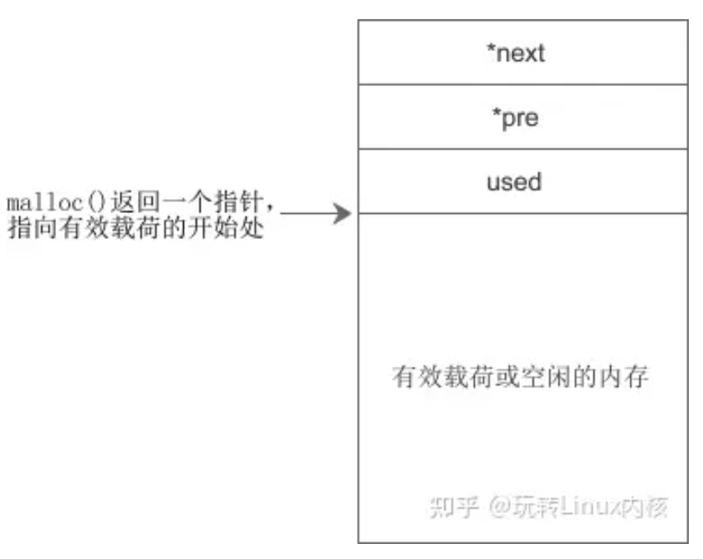

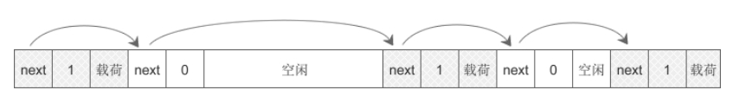
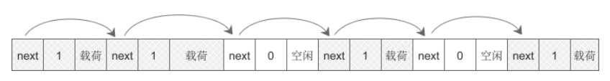
扩展：堆内存分配（有时间就讲）
链式堆（malloc与free）
关于c++内存分配(内存池)? - 知乎 (zhihu.com)
为了提高效率，一般实现为双向队列

Slide 39
扩展：堆内存分配
pre和next很容易因缓冲区溢出而被修改
思考一下空间释放时发生了什么
node->pre->next = node->next
node->next->pre = node->pre
将pre修改为目标地址，next修改为恶意数据，可以实现定点修改
堆溢出

Slide 40
扩展：堆内存分配
更加安全高效的内存池
即先向操作系统申请一块大小适当的内存，然后自己进行管理。
管理的方式多种多样，一个例子：
将申请的内存分为不同的大小内存块，并且将空闲内存块组合成一个链表。
对于被使用的内存块，使用一个链表进行记录
内存池与python、C#、java等语言的垃圾回收机制有着很大的联系

